Slide 1

Проект WEB-Сайта SPORTSHOP
Молчанов Степан, 10-Б

Slide 2
Идея сайта – спортивный магазин
Я выбрал модель спортивного магазина в качестве идеи своего проекта, потому что разработка интернет-магазина представляет множество возможностей для разработки.

Slide 3


Технологии
Среда разработки – JetBrains Pycharm
Язык разработки – Python (сторонние библиотеки: flask, sqlalchemy, flask-wtf, flask-restful)

Slide 4
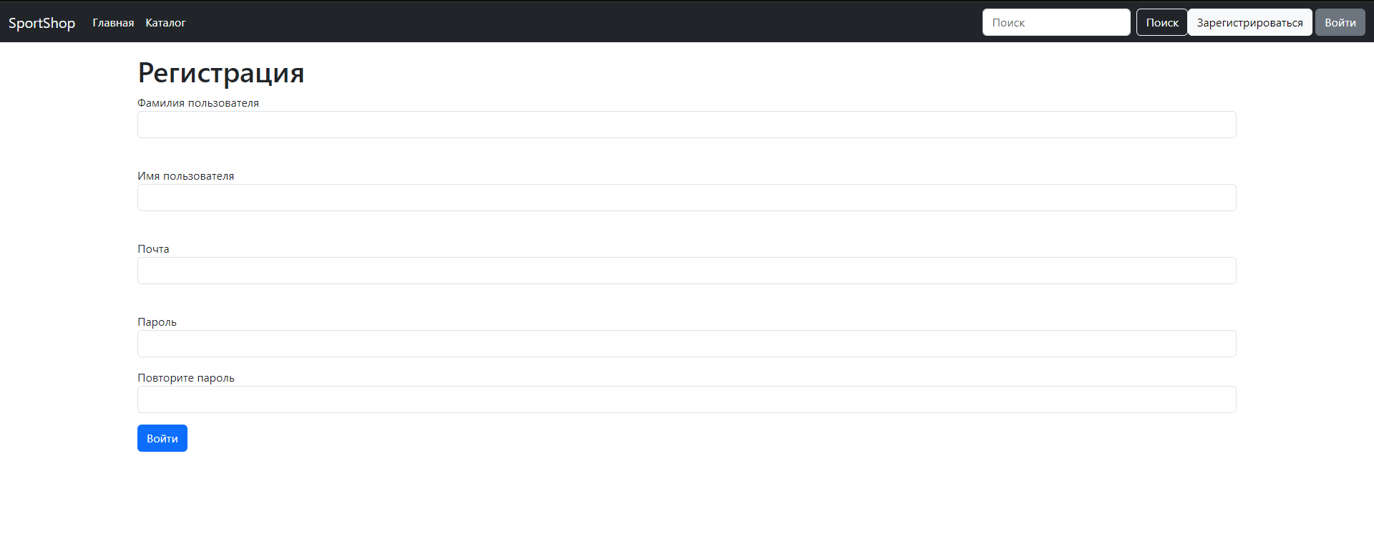
Регистрация пользователя

Slide 5
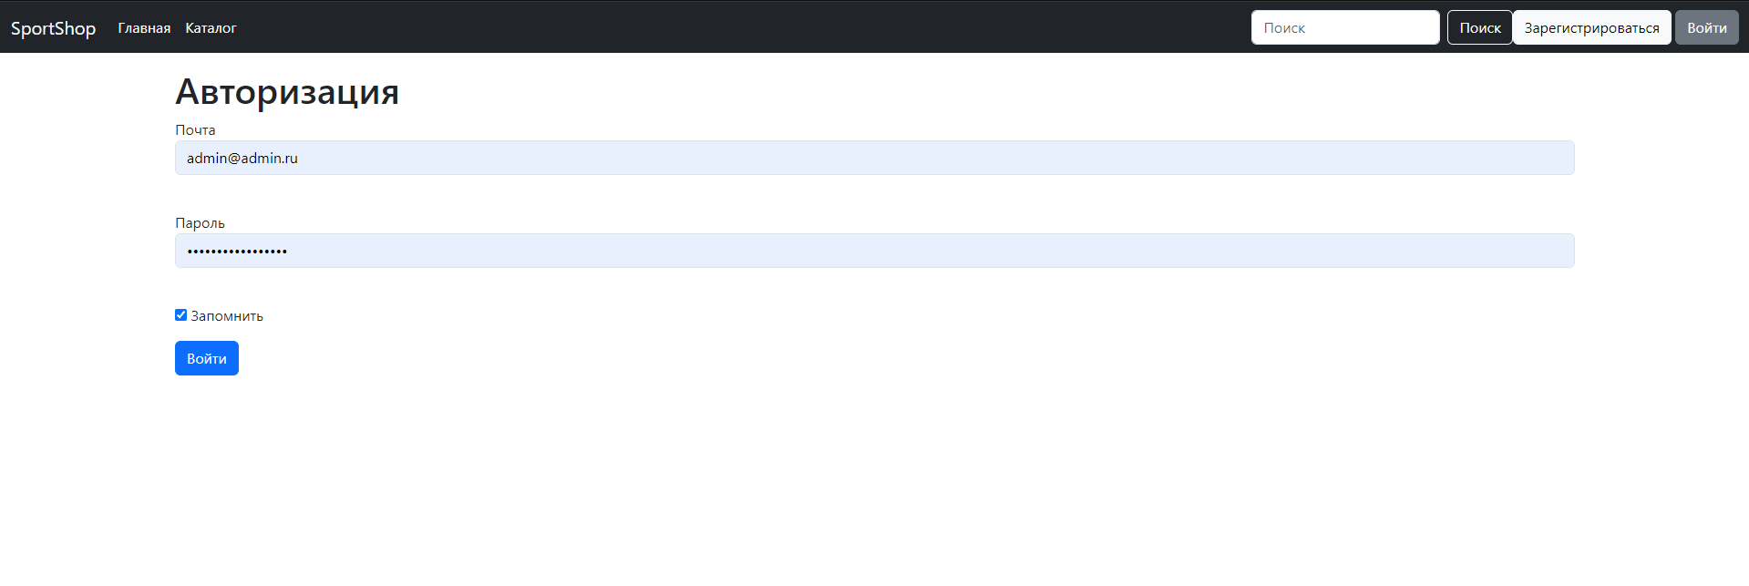
Вход в аккаунт

Slide 6
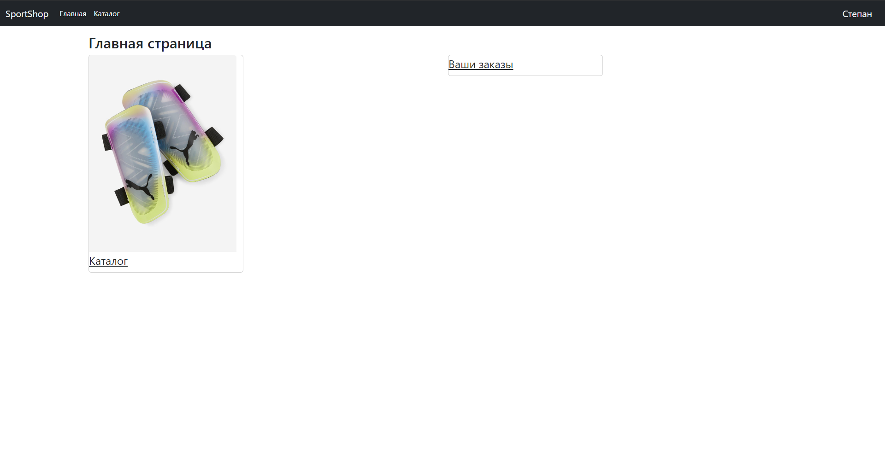
ГЛАВНАЯ СТРАНИЦА

Slide 7
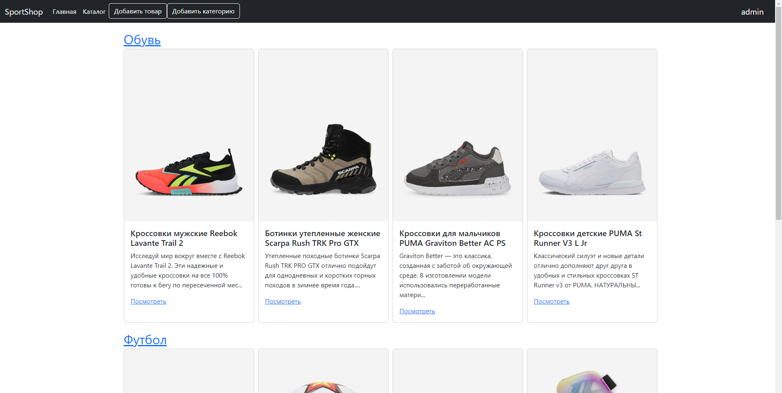
КАТАЛОГ ТОВАРОВ

Slide 8
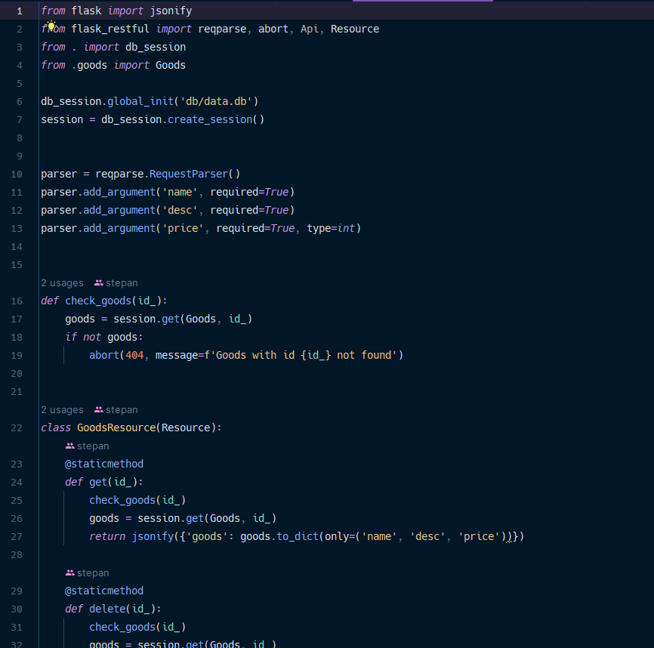
Использование API
Фрагмент кода Api RESTful

Slide 9
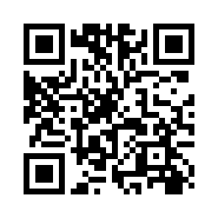
QR-КОД сайта

Slide 10

Спасибо за внимание!

